Slide 1
Periodický zákon a periodická soustava prvků
PaedDr. Ivana Töpferová
Střední průmyslová škola, Mladá Boleslav, Havlíčkova 456
CZ.1.07/1.5.00/34.0861
MODERNIZACE VÝUKY

Slide 2
Anotace: výuková prezentace v prvním ročníku studia
Předmět: chemie
Ročník: I. ročník SŠ
Tematický celek: anorganická chemie
Klíčová slova: periodický zákon, periodická soustava prvků, perioda, skupina
Forma: vysvětlování, demonstrace
Datum vytvoření: 20. 8. 2013

Slide 3
Periodický zákon a periodická soustava prvků
Periodická soustava prvků byla sestavena ve druhé polovině 19. století na základě periodického zákona

Slide 4
Periodický zákon
vynikající ruský chemik 19.století Dmitrij Ivanovič Mendělejev zjistil, že vlastnosti prvků a jejich sloučenin se pravidelně opakují
dnes se tato skutečnost označuje jako periodický zákon:
Vlastnosti (chemické a fyzikální) prvků a jejich sloučenin se periodicky (pravidelně) opakují v závislosti na protonovém čísle jejich atomů.
v původní formulaci z roku 1869 je uvedena závislost na „atomové váze” prvku (proč?)

Slide 5
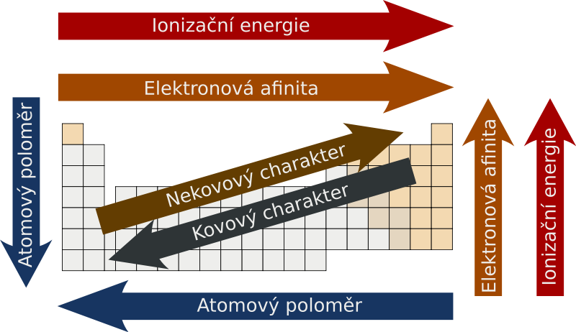
Periodický zákon
Obr. 1 Znázornění periodického zákona

Slide 6
Periodický zákon
Vlastnosti alkalických kovů Li, Na, K
Pokus: reakce Li, Na, K s vodou
Pokus: barvení plamene

Slide 7
Periodická soustava prvků
na základě zjištění pravidelně se opakujících vlastností prvků seřadil Mendělejev tehdy známé prvky do přehledné tabulky
u každého prvku z 63 známých ve 2. polovině 19. století určil atomovou váhu, každému prvku bylo přiřazeno pořadové číslo (dnes protonové číslo)
nechal v ní volná místa pro dosud neobjevené prvky a předpověděl jejich vlastnosti
o všeobecné přijetí se zasloužil i přítel a spolupracovník Mendělejeva, český chemik, profesor Univerzity Karlovy, Bohuslav Brauner

Slide 8
Periodická soustava prvků
v průběhu let byly vytvořeny různé varianty (typy) periodické soustavy prvků
dnes je nejvíce využívána tabulka rozdělující prvky do:
vodorovných period očíslovaných arabskými číslicemi 1 až 7 (odpovídají el. vrstvám K až Q el. obalu atomu)
svislých skupin očíslovaných arabskými číslicemi čísly 1 až 18 (nebo římskými číslicemi I. A až VIII. A, I. B až VIII. B)
dnes je v tabulce umístěno 118 prvků

Slide 9
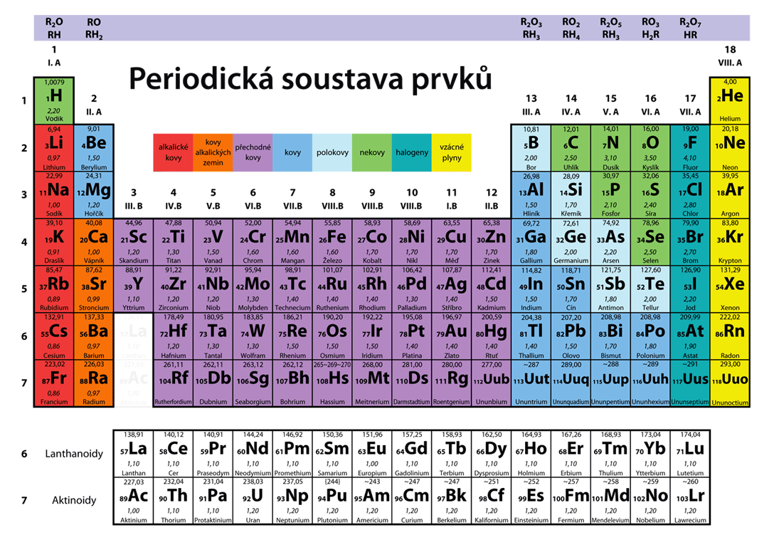
Obr. 2 Periodická soustava prvků

Slide 10
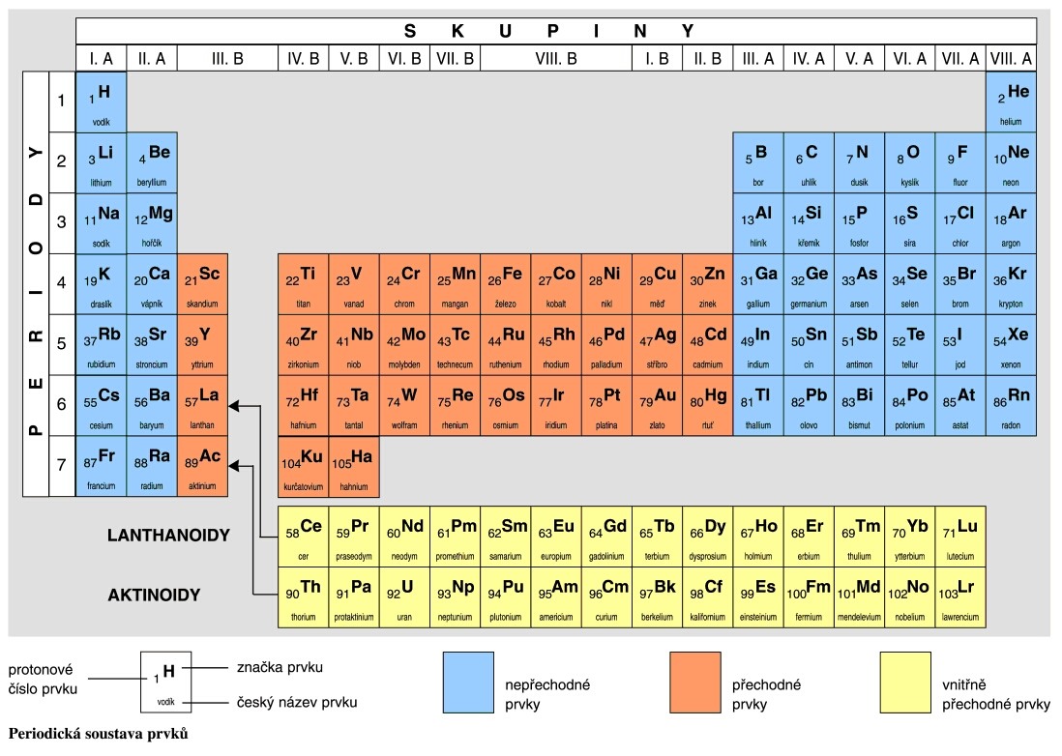
Obr. 3 Periodická soustava prvků

Slide 11
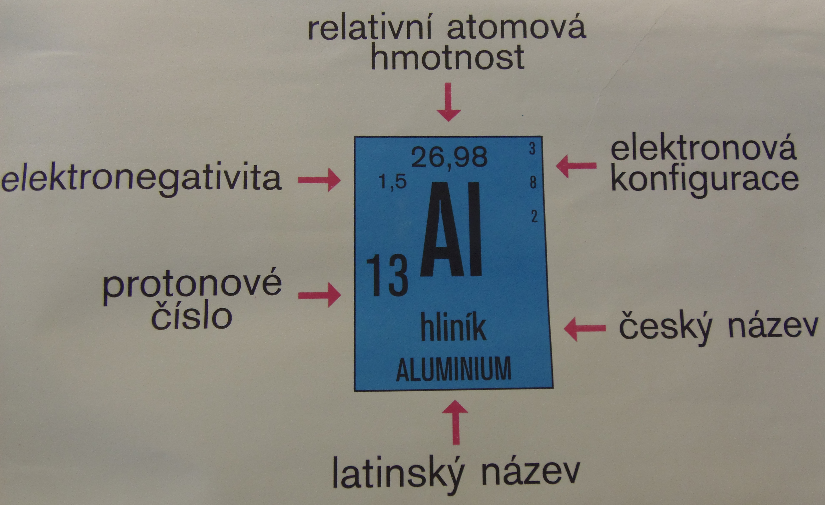
Obr. 4 Zápis prvku v periodické soustavě prvků

Slide 12
Rozdělení chemických prvků
podle skupenství
plynné = za normálních podmínek 11 plynných prvků (H₂, O₂, Ne, ...)
kapalné = za normálních podmínek 2 prvky
(Br, Hg)
pevné
podle výskytu
přirozené = 94 chemických prvků – vyskytují se
v přírodě volně nebo ve sloučeninách
umělé = byly připraveny v laboratoři (plutonium, ...)

Slide 13
Rozdělení chemických prvků
podle vlastností
kovy – mají kovový lesk, vedou el. proud a teplo, jsou tažné a kujné
polokovy (metaloidy) – mají některé vlastnosti kovů a některé nekovů (B, Si, As, ...)
nekovy – nevodivé, nemají kovový lesk, jsou křehké, 22 prvků

Slide 14
Otázky
Uveďte příklady podobných vlastností fyzikálních a chemických prvků v PSP.
Uveďte odlišné fyzikální vlastností kovů a nekovů.
Uveďte odlišné chemické vlastností kovů a nekovů.
V PSP najděte dostupné údaje o vlastnostech železa a kyslíku.

Slide 15
Seznam obrázků:
Obr. 1 Znázornění periodického zákona. Zdroj: Wikimedia 15.4.2011 [online]. [vid. 18.8.2013]. Dostupné z: https://upload.wikimedia.org/wikipedia/commons/thumb/1/1c/Periodicky_zakon.svg/800px-Periodicky_zakon.svg.png
Obr. 2 Periodická soustava prvků. Zdroj: web.vscht.cz [online]. [vid. 20.8.2013]. Dostupné z:
http://web.vscht.cz/~nadhernl/psp.png
Obr. 3 Periodická soustava prvků. Zdroj: leccos.com [online]. [vid. 20.8.2013]. Dostupné z:
http://leccos.com/index.php/clanky/periodicka-soustava-prvku
Obr. 4 foto Ivana Töpferová

Slide 16
Použité zdroje:
ŠIBOR, J., PLUCKOVÁ, I., MACH, J. Chemie pro 8. ročník. Úvod do obecné a anorganické chemie. Brno: NOVÁ ŠKOLA, s.r.o., 2010. ISBN 978-80-7289-133-7.
BANÝR, J., BENEŠ, P. A KOLEKTIV. Chemie pro střední školy. Praha: SPN, a.s., 1995. ISBN 80-85937-11-5.
FLEMR, V., DUŠEK, B. Chemie I pro gymnázia (obecná anorganická chemie). Praha. SPN, a.s., 2001. ISBN 80-7235-147-8.
BANÝR, J., BENEŠ, P. A KOLEKTIV. Chemie pro střední školy. Praha: SPN, a.s., 1995. ISBN 80-85937-11-5.

